Slide 1

מכת צפרדעים

Slide 2
מכת צפרדעים
היא מכה שעשתה המון מחלות וגם משנגע בצפרדע נגעל מאוד
.היא יצאה מכל מקום בבית.

Slide 3

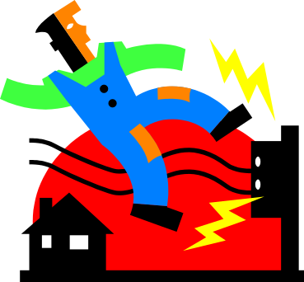
מכת כינים

Slide 4
מכת כינים
מכת הכינים היא מכה שמתפשטת בכל הגוף ומגרדת
ועושה נזקים בשורשים של השער.

Slide 5
מכת דם

Slide 6
מכת דם
מכת דם היא מכה שהפכה בעבר מים לדם ולא יכלו לשתות מהמים כי הם הפכו לדם.

Slide 7



מכת ערוב

Slide 8
מכת ערוב
מכת ערוב היא מכה של חיות טורפות גדולות וקטנות המזיקות לבני האדם.

Slide 9


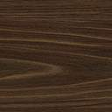
מכת חושך

Slide 10
מכת חושך
מכת חושך היא מכה של חושך חזק והחושך הזה פגע בעיני בני האדם והם לא יכלו לראות 3 ימים

Slide 11
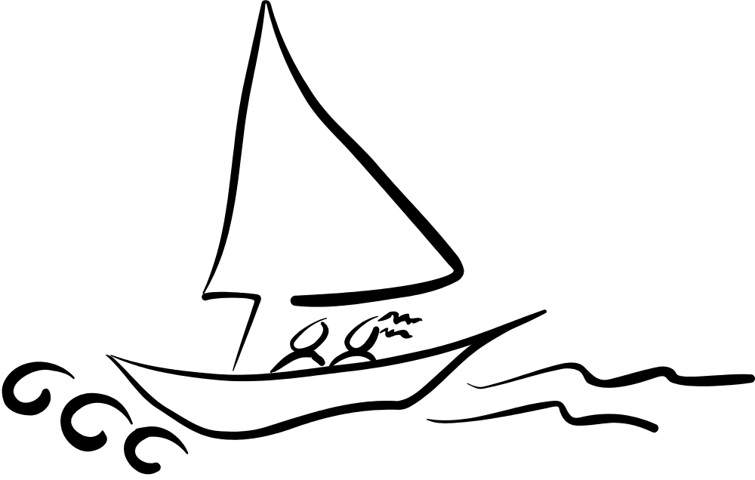
מכת ברד

Slide 12
מכת ברד
מכת ברד הייתה מכה הרסנית יש 2 סיפורים על המכה
1) אומרים שירד ברד ואש בו זמנית
2) ואומרים שירדו חתיכות פחם

Slide 13

מכת בכורות

Slide 14
מכת בכורות
מכת בכורות היא מכה ממש נוראה היא הרגה את
הבנים הבכורים.

Slide 15
מכת ארבה

Slide 16
מכת ארבה
מכת ארבה היא מכה של להקת חרקים מעופפים
שמזיקים ליבול החקלאי.

Slide 17
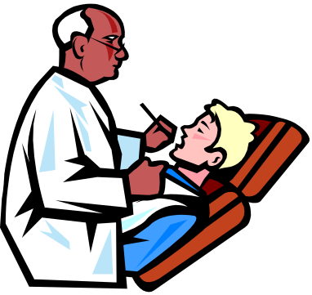
מכת שחין

Slide 18
מכת שחין
מכת שחין היא מכה של פצעים המתפשטים בכל הגוף וגורמת לאנשים לגרד ולחלות

Slide 19


מכת דבר

Slide 20
מכת דבר
מכת דבר היא מכה שהורגת את החיות ואת הבקר והצאן.

